Slide 1

William Stallings, Computer Organization and Architecture, 9th Edition
Chapter 8
Operating System Support
Notes:
Lecture slides prepared for “Computer Organization and Architecture”, 9/e, by William Stallings, Chapter 8 “Operating System Support”.
Adapted by Thân Văn Sử
Although the focus of this text is computer hardware, there is one area of software
that needs to be addressed: the computer’s OS. The OS is a program that manages
the computer’s resources, provides services for programmers, and schedules the
execution of other programs. Some understanding of operating systems is essential
to appreciate the mechanisms by which the CPU controls the computer system. In
particular, explanations of the effect of interrupts and of the management of the
memory hierarchy are best explained in this context.
The chapter begins with an overview and brief history of operating systems.
The bulk of the chapter looks at the two OS functions that are most relevant to
the study of computer organization and architecture: scheduling and memory
management.

Slide 2
Objectives
How can a computer be made more convenient to use?
How are computer system resources used in an efficient manner?
After studying this chapter, you should be able to:
Summarize, at a top level, the key functions of an operating system (OS).
Discuss the evolution of operating systems for early simple batch systems to modern complex systems.
Explain the differences among long-, medium-, and short-term scheduling.
Understand the reason for memory partitioning and explain the various techniques that are used.
Assess the relative advantages of paging and segmentation.
Define virtual memory.

Slide 3
Contents
8.1 Operating System Overview
8.2 Scheduling
8.3 Memory Management

Slide 4
8.1- Operating System Overview
The Operating System as a User/Computer Interface
The Operating System as Resource Manager
Types of Operating Systems

Slide 5
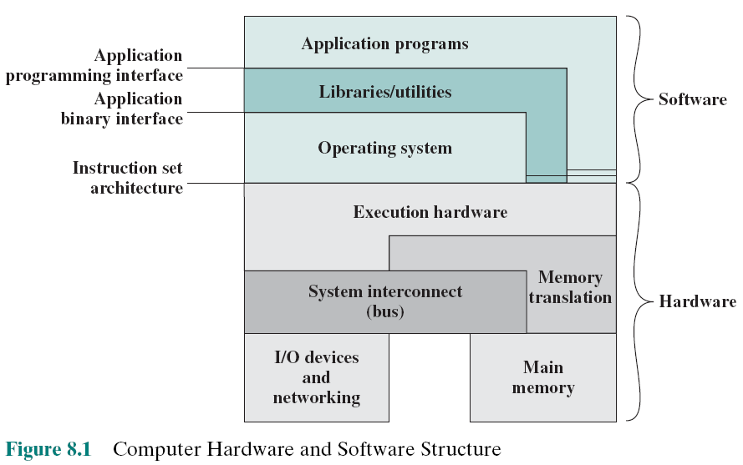
The Operating System as User/Computer Interface
Notes:
An OS is a program that controls the execution of application programs and acts as
an interface between applications and the computer hardware. It can be thought of
as having two objectives:
• Convenience: An OS makes a computer more convenient to use.
• Efficiency: An OS allows the computer system resources to be used in an
efficient manner.
The hardware and software used in providing applications to a user can be viewed in a layered
or hierarchical fashion, as depicted in Figure 8.1. The user of those applications,
the end user, generally is not concerned with the computer’s architecture. Thus
the end user views a computer system in terms of an application. That application
can be expressed in a programming language and is developed by an application
programmer. To develop an application program as a set of processor instructions
that is completely responsible for controlling the computer hardware would be
an overwhelmingly complex task. To ease this task, a set of systems programs is
provided. Some of these programs are referred to as utilities. These implement
frequently used functions that assist in program creation, the management of
files, and the control of I/O devices. A programmer makes use of these facilities
in developing an application, and the application, while it is running, invokes the
utilities to perform certain functions.
HĐH là chương trình kiểm soát việc thực thi các chương trình ứng dụng và hoạt động như
một giao diện giữa các ứng dụng và phần cứng máy tính. Nó có thể được nghĩ đến
như có hai mục tiêu:
• Thuận tiện: HĐH giúp máy tính thuận tiện hơn khi sử dụng.
• Hiệu quả: Hệ điều hành cho phép sử dụng tài nguyên hệ thống máy tính trong
cách làm hiệu quả.
Phần cứng và phần mềm được sử dụng để cung cấp ứng dụng cho người dùng có thể được xem trong một lớp
hoặc thời trang phân cấp, như được mô tả trong Hình 8.1. Người dùng của những ứng dụng đó,
người dùng cuối, thường không quan tâm đến kiến ​​trúc máy tính. Như vậy
người dùng cuối xem một hệ thống máy tính theo ứng dụng. Ứng dụng đó
có thể được diễn đạt bằng ngôn ngữ lập trình và được phát triển bởi một ứng dụng
lập trình viên. Để phát triển một chương trình ứng dụng như một bộ hướng dẫn bộ xử lý
hoàn toàn chịu trách nhiệm kiểm soát phần cứng máy tính
một nhiệm vụ cực kỳ phức tạp. Để giảm bớt nhiệm vụ này, một bộ các chương trình hệ thống là
cung cấp. Một số chương trình này được gọi là tiện ích. Những thực hiện
Các chức năng được sử dụng thường xuyên hỗ trợ trong việc tạo chương trình, quản lý
tập tin và kiểm soát các thiết bị I / O. Một lập trình viên sử dụng các phương tiện này
trong việc phát triển một ứng dụng và ứng dụng, trong khi nó đang chạy, sẽ gọi
tiện ích để thực hiện các chức năng nhất định.

Slide 6

Operating System (OS) Services
The most important system program
Masks the details of the hardware from the programmer and provides the programmer with a convenient interface for using the system
The OS typically provides services in the following areas:
Program creation
Program execution
Access to I/O devices
Controlled access to files
System access
Error detection and response
Accounting
Notes:
The most important system program is the OS.
The OS masks the details of the hardware from the programmer and provides the
programmer with a convenient interface for using the system. It acts as mediator,
making it easier for the programmer and for application programs to access and use
those facilities and services.
Briefly, the OS typically provides services in the following areas:
• Program creation: The OS provides a variety of facilities and services, such
as editors and debuggers, to assist the programmer in creating programs.
Typically, these services are in the form of utility programs that are not actually
part of the OS but are accessible through the OS.
• Program execution: A number of steps need to be performed to execute a
program. Instructions and data must be loaded into main memory, I/O devices
and files must be initialized, and other resources must be prepared. The OS
handles all of this for the user.
• Access to I/O devices: Each I/O device requires its own specific set of instructions
or control signals for operation. The OS takes care of the details so that
the programmer can think in terms of simple reads and writes.
• Controlled access to files: In the case of files, control must include an understanding
of not only the nature of the I/O device (disk drive, tape drive) but
also the file format on the storage medium. Again, the OS worries about the
details. Further, in the case of a system with multiple simultaneous users, the
OS can provide protection mechanisms to control access to the files.
• System access: In the case of a shared or public system, the OS controls access
to the system as a whole and to specific system resources. The access function
must provide protection of resources and data from unauthorized users and
must resolve conflicts for resource contention.
• Error detection and response: A variety of errors can occur while a computer
system is running. These include internal and external hardware errors, such as
a memory error, or a device failure or malfunction; and various software errors,
such as arithmetic overflow, attempt to access forbidden memory location, and
inability of the OS to grant the request of an application. In each case, the OS must
make the response that clears the error condition with the least impact on running
applications. The response may range from ending the program that caused the
error, to retrying the operation, to simply reporting the error to the application.
• Accounting: A good OS collects usage statistics for various resources and
monitor performance parameters such as response time. On any system, this
information is useful in anticipating the need for future enhancements and in
tuning the system to improve performance. On a multiuser system, the information
can be used for billing purposes.
Chương trình hệ thống quan trọng nhất là HĐH.
HĐH che dấu các chi tiết của phần cứng từ lập trình viên và cung cấp
lập trình viên với giao diện thuận tiện cho việc sử dụng hệ thống. Nó hoạt động như một trung gian hòa giải,
giúp người lập trình và các chương trình ứng dụng truy cập và sử dụng dễ dàng hơn
những cơ sở và dịch vụ.
Tóm lại, HĐH thường cung cấp dịch vụ trong các lĩnh vực sau:
• Tạo chương trình: HĐH cung cấp nhiều phương tiện và dịch vụ, như
là biên tập viên và trình gỡ lỗi, để hỗ trợ lập trình viên tạo chương trình.
Thông thường, các dịch vụ này ở dạng chương trình tiện ích không thực sự
một phần của HĐH nhưng có thể truy cập thông qua HĐH.
• Thực hiện chương trình: Một số bước cần phải được thực hiện để thực hiện một
chương trình. Hướng dẫn và dữ liệu phải được tải vào bộ nhớ chính, thiết bị I / O
và các tệp phải được khởi tạo và các tài nguyên khác phải được chuẩn bị. HĐH
xử lý tất cả điều này cho người dùng.
• Truy cập vào thiết bị I / O: Mỗi thiết bị I / O yêu cầu bộ hướng dẫn cụ thể của riêng nó
hoặc điều khiển tín hiệu cho hoạt động. HĐH chăm sóc các chi tiết để
lập trình viên có thể suy nghĩ về mặt đọc và viết đơn giản.
• Kiểm soát truy cập vào tệp: Trong trường hợp tệp, kiểm soát phải bao gồm sự hiểu biết
không chỉ về bản chất của thiết bị I / O (ổ đĩa, ổ băng) mà còn
định dạng tập tin trên phương tiện lưu trữ. Một lần nữa, hệ điều hành lo lắng về
chi tiết. Hơn nữa, trong trường hợp hệ thống có nhiều người dùng đồng thời,
HĐH có thể cung cấp các cơ chế bảo vệ để kiểm soát truy cập vào các tệp.
• Truy cập hệ thống: Trong trường hợp hệ thống dùng chung hoặc chung, HĐH kiểm soát quyền truy cập
cho toàn bộ hệ thống và các tài nguyên hệ thống cụ thể. Chức năng truy cập
phải bảo vệ tài nguyên và dữ liệu khỏi người dùng trái phép và
phải giải quyết xung đột cho tranh chấp tài nguyên.
• Phát hiện và phản hồi lỗi: Một loạt các lỗi có thể xảy ra trong khi máy tính
hệ thống đang chạy Chúng bao gồm các lỗi phần cứng bên trong và bên ngoài, chẳng hạn như
lỗi bộ nhớ, hoặc lỗi thiết bị hoặc trục trặc; và các lỗi phần mềm khác nhau,
chẳng hạn như tràn số học, cố gắng truy cập vị trí bộ nhớ bị cấm và
hệ điều hành không có khả năng cấp yêu cầu của ứng dụng. Trong mỗi trường hợp, HĐH phải
thực hiện phản hồi xóa tình trạng lỗi với ít tác động nhất khi chạy
các ứng dụng. Phản hồi có thể bao gồm từ việc kết thúc chương trình gây ra
lỗi, để thử lại hoạt động, chỉ đơn giản là báo cáo lỗi cho ứng dụng.
• Kế toán: Một hệ điều hành tốt thu thập số liệu thống kê sử dụng cho các tài nguyên khác nhau và
giám sát các thông số hiệu suất như thời gian đáp ứng. Trên bất kỳ hệ thống nào, cái này
thông tin rất hữu ích trong việc dự đoán nhu cầu cải tiến trong tương lai và trong
điều chỉnh hệ thống để cải thiện hiệu suất. Trên một hệ thống nhiều người dùng, thông tin
có thể được sử dụng cho mục đích thanh toán.

Slide 7
Interfaces
Key interfaces in a typical computer system:
Instruction Set Architecture (ISA)
Defines the machine language instructions that a computer can follow
Boundary between hardware and software
Application Binary Interface (ABI)
Defines a standard for binary portability across programs
Defines the system call interface to the operating system and the hardware resources and services available in a system through the user ISA
Application Programming Interface (API)
Gives a program access to the hardware resources and services available in a system through the user ISA supplemented with high-level language (HLL) library calls
Using an API enables application software to be ported easily to other systems that support the same API
Notes:
Figure 8.1 also indicates three key interfaces in a typical computer system:
• Instruction set architecture (ISA): The ISA defines the repertoire of machine
language instructions that a computer can follow. This interface is the boundary
between hardware and software. Note that both application programs
and utilities may access the ISA directly. For these programs, a subset of the
instruction repertoire is available (user ISA). The OS has access to additional
machine language instructions that deal with managing system resources
(system ISA).
• Application binary interface (ABI): The ABI defines a standard for binary
portability across programs. The ABI defines the system call interface to the
operating system and the hardware resources and services available in a system
through the user ISA.
• Application programming interface (API): The API gives a program access
to the hardware resources and services available in a system through the user
ISA supplemented with high-level language (HLL) library calls. Any system
calls are usually performed through libraries. Using an API enables application
software to be ported easily, through recompilation, to other systems that
support the same API.
Hình 8.1 cũng chỉ ra ba giao diện chính trong một hệ thống máy tính điển hình:
• Kiến trúc tập lệnh (ISA): ISA xác định các tiết mục của máy
hướng dẫn ngôn ngữ mà một máy tính có thể làm theo. Giao diện này là ranh giới
giữa phần cứng và phần mềm. Lưu ý rằng cả hai chương trình ứng dụng
và các tiện ích có thể truy cập trực tiếp vào ISA. Đối với các chương trình này, một tập hợp con của
hướng dẫn tiết mục có sẵn (người dùng ISA). HĐH có quyền truy cập bổ sung
hướng dẫn ngôn ngữ máy xử lý tài nguyên hệ thống
(hệ thống ISA).
• Giao diện nhị phân ứng dụng (ABI): ABI xác định một tiêu chuẩn cho nhị phân
tính di động trên các chương trình. ABI định nghĩa giao diện gọi hệ thống tới
hệ điều hành và các tài nguyên và dịch vụ phần cứng có sẵn trong một hệ thống
thông qua người dùng ISA.
• Giao diện lập trình ứng dụng (API): API cho phép truy cập chương trình
đến các tài nguyên và dịch vụ phần cứng có sẵn trong một hệ thống thông qua người dùng
ISA được bổ sung các cuộc gọi thư viện ngôn ngữ cấp cao (HLL). Bất kỳ hệ thống
các cuộc gọi thường được thực hiện thông qua các thư viện. Sử dụng API cho phép ứng dụng
phần mềm được chuyển dễ dàng, thông qua việc biên dịch lại, đến các hệ thống khác
hỗ trợ cùng API.
-------------------------------
Kiến trúc tập lệnh (ISA)
Xác định các hướng dẫn ngôn ngữ máy mà máy tính có thể làm theo
Ranh giới giữa phần cứng và phần mềm
Giao diện nhị phân ứng dụng (ABI)
Xác định một tiêu chuẩn cho tính di động nhị phân trên các chương trình
Xác định giao diện cuộc gọi hệ thống tới hệ điều hành và các tài nguyên và dịch vụ phần cứng có sẵn trong một hệ thống thông qua ISA người dùng
Giao diện lập trình ứng dụng (API)
Cung cấp quyền truy cập chương trình vào các tài nguyên và dịch vụ phần cứng có sẵn trong hệ thống thông qua ISA người dùng được bổ sung các cuộc gọi thư viện ngôn ngữ cấp cao (HLL)
Sử dụng API cho phép phần mềm ứng dụng được chuyển dễ dàng sang các hệ thống khác hỗ trợ cùng API

Slide 8
Operating System as Resource Manager
A computer is a set of resources for the movement, storage, and processing of data and for the control of these functions
The OS is responsible for managing these resources
The OS as a control mechanism is unusual in two respects:
The OS functions in the same way as ordinary computer software – it is a program executed by the processor
The OS frequently relinquishes (buông thả) control and must depend on the processor to allow it to regain control
Notes:
A computer is a set of resources for the movement, storage, and processing of data and for the control of
these functions. The OS is responsible for managing these resources.
Can we say that the OS controls the movement, storage, and processing of
data? From one point of view, the answer is yes: By managing the computer’s
resources, the OS is in control of the computer’s basic functions. But this control is
exercised in a curious way. Normally, we think of a control mechanism as something
external to that which is controlled, or at least as something that is a distinct and
separate part of that which is controlled. (For example, a residential heating system
is controlled by a thermostat, which is completely distinct from the heat-generation
and heat-distribution apparatus.) This is not the case with the OS, which as a control
mechanism is unusual in two respects:
• The OS functions in the same way as ordinary computer software; that is, it is
a program executed by the processor.
• The OS frequently relinquishes control and must depend on the processor to
allow it to regain control.
Like other computer programs, the OS provides instructions for the processor.
The key difference is in the intent of the program. The OS directs the processor
in the use of the other system resources and in the timing of its execution of other
programs. But in order for the processor to do any of these things, it must cease
executing the OS program and execute other programs. Thus, the OS relinquishes
control for the processor to do some “useful” work and then resumes control long
enough to prepare the processor to do the next piece of work. The mechanisms
involved in all this should become clear as the chapter proceeds.
--------------------------
Máy tính là một tập hợp các tài nguyên để di chuyển, lưu trữ và xử lý dữ liệu và để kiểm soát các chức năng này
HĐH chịu trách nhiệm quản lý các tài nguyên này
Hệ điều hành như một cơ chế điều khiển là bất thường ở hai khía cạnh:
Hệ điều hành hoạt động giống như phần mềm máy tính thông thường - đó là chương trình được bộ xử lý thực thi
HĐH thường xuyên từ bỏ quyền kiểm soát (buông,) và phải phụ thuộc vào bộ xử lý để cho phép nó lấy lại quyền kiểm soát

Slide 9
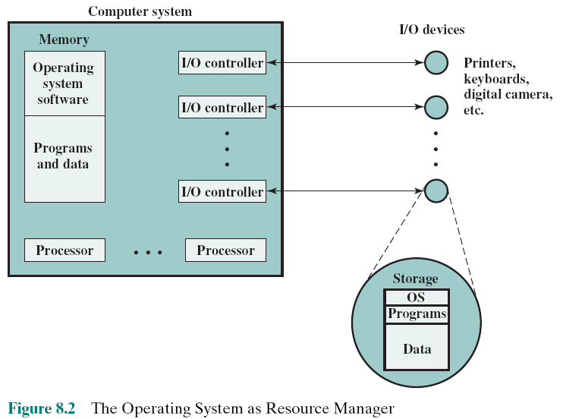
The OS as Resource Manager
Notes:
Figure 8.2 suggests the main resources that are managed by the OS. A portion
of the OS is in main memory. This includes the kernel, or nucleus, which contains
the most frequently used functions in the OS and, at a given time, other portions of
the OS currently in use. The remainder of main memory contains user programs and
data. The allocation of this resource (main memory) is controlled jointly by the OS
and memory-management hardware in the processor, as we shall see. The OS decides
when an I/O device can be used by a program in execution, and controls access to and
use of files. The processor itself is a resource, and the OS must determine how much
processor time is to be devoted to the execution of a particular user program. In the
case of a multiple-processor system, this decision must span all of the processors.
-------
Hình 8.2 cho thấy các tài nguyên chính được quản lý bởi HĐH. Một phần
của hệ điều hành là trong bộ nhớ chính. Điều này bao gồm hạt nhân, hoặc hạt nhân, chứa
các chức năng được sử dụng thường xuyên nhất trong HĐH và, tại một thời điểm nhất định, các phần khác của
HĐH hiện đang được sử dụng. Phần còn lại của bộ nhớ chính chứa các chương trình người dùng và
dữ liệu. Việc phân bổ tài nguyên này (bộ nhớ chính) được HĐH cùng kiểm soát
và phần cứng quản lý bộ nhớ trong bộ xử lý, như chúng ta sẽ thấy. HĐH quyết định
khi một thiết bị I / O có thể được sử dụng bởi một chương trình trong thực thi và kiểm soát truy cập và
sử dụng các tập tin. Bản thân bộ xử lý là một tài nguyên và HĐH phải xác định bao nhiêu
thời gian xử lý sẽ được dành cho việc thực hiện một chương trình người dùng cụ thể. bên trong
trong trường hợp hệ thống nhiều bộ xử lý, quyết định này phải bao trùm tất cả các bộ xử lý.

Slide 10
Types of Operating Systems
Interactive system
The user/programmer interacts directly with the computer to request the execution of a job or to perform a transaction
User may, depending on the nature of the application, communicate with the computer during the execution of the job
Batch system
Opposite of interactive
The user’s program is batched together with programs from other users and submitted by a computer operator
After the program is completed results are printed out for the user
Notes:
Certain key characteristics serve to differentiate various types of operating systems.
The characteristics fall along two independent dimensions. The first dimension
specifies whether the system is batch or interactive. In an interactive system, the
user/programmer interacts directly with the computer, usually through a keyboard/
display terminal, to request the execution of a job or to perform a transaction.
Furthermore, the user may, depending on the nature of the application, communicate
with the computer during the execution of the job. A batch system is the
opposite of interactive. The user’s program is batched together with programs from
other users and submitted by a computer operator. After the program is completed,
results are printed out for the user. Pure batch systems are rare today. However,
it will be useful to the description of contemporary operating systems to examine
batch systems briefly.
An independent dimension specifies whether the system employs multiprogramming
or not. With multiprogramming, the attempt is made to keep the processor
as busy as possible, by having it work on more than one program at a time. Several
programs are loaded into memory, and the processor switches rapidly among them.
The alternative is a uniprogramming system that works only one program at a time.
-------------------------
Hệ thống tương tác
Người dùng / lập trình viên tương tác trực tiếp với máy tính để yêu cầu thực hiện công việc hoặc thực hiện giao dịch
Người dùng có thể, tùy thuộc vào bản chất của ứng dụng, giao tiếp với máy tính trong khi thực hiện công việc
Hệ thống hàng loạt
Đối diện tương tác
Chương trình người dùng được nhóm cùng với các chương trình từ người dùng khác và được gửi bởi nhà điều hành máy tính
Sau khi chương trình hoàn thành, kết quả được in ra cho người dùng

Slide 11
Early Systems
From the late 1940s to the mid-1950s the programmer interacted directly with the computer hardware – there was no OS
Processors were run from a console consisting of display lights, toggle switches, some form of input device and a printer
Problems:
Scheduling
Sign-up sheets (bản đăng ký)were used to reserve processor time
This could result in wasted computer idle time if the user finished early
If problems occurred the user could be forced to stop before resolving the problem
Setup time
A single program could involve
Loading the compiler plus the source program into memory
Saving the compiled program
Loading and linking together the object program and common functions
Notes:
With the earliest computers, from the late 1940s to the mid-1950s,
the programmer interacted directly with the computer hardware; there was no
OS. These processors were run from a console, consisting of display lights, toggle
switches, some form of input device, and a printer. Programs in processor code were
loaded via the input device (e.g., a card reader). If an error halted the program,
the error condition was indicated by the lights. The programmer could proceed
to examine registers and main memory to determine the cause of the error. If the
program proceeded to a normal completion, the output appeared on the printer.
These early systems presented two main problems:
• Scheduling: Most installations used a sign-up sheet to reserve processor time.
Typically, a user could sign up for a block of time in multiples of a half hour or
so. A user might sign up for an hour and finish in 45 minutes; this would result
in wasted computer idle time. On the other hand, the user might run into problems,
not finish in the allotted time, and be forced to stop before resolving
the problem.
• Setup time: A single program, called a job, could involve loading the compiler
plus the high-level language program (source program) into memory,
saving the compiled program (object program), and then loading and linking
together the object program and common functions. Each of these steps could
involve mounting or dismounting tapes, or setting up card decks. If an error
occurred, the hapless user typically had to go back to the beginning of the
setup sequence. Thus a considerable amount of time was spent just in setting
up the program to run.
This mode of operation could be termed serial processing, reflecting the fact
that users have access to the computer in series. Over time, various system software
tools were developed to attempt to make serial processing more efficient. These
include libraries of common functions, linkers, loaders, debuggers, and I/O driver
routines that were available as common software for all users.

Slide 12
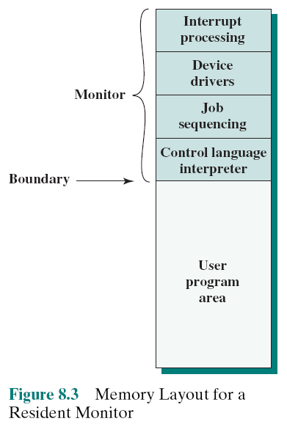
Simple Batch System: Memory Layout for a Resident Monitor
Notes:
Early processors were very expensive, and therefore it
was important to maximize processor utilization. The wasted time due to scheduling
and setup time was unacceptable.
To improve utilization, simple batch operating systems were developed. With
such a system, also called a monitor, the user no longer has direct access to the
processor. Rather, the user submits the job on cards or tape to a computer operator,
who batches the jobs together sequentially and places the entire batch on an input
device, for use by the monitor.
To understand how this scheme works, let us look at it from two points of
view: that of the monitor and that of the processor. From the point of view of the
monitor, the monitor controls the sequence of events. For this to be so, much of the
monitor must always be in main memory and available for execution (Figure 8.3).
That portion is referred to as the resident monitor. The rest of the monitor consists
of utilities and common functions that are loaded as subroutines to the user program
at the beginning of any job that requires them. The monitor reads in jobs one
at a time from the input device (typically a card reader or magnetic tape drive). As it
is read in, the current job is placed in the user program area, and control is passed to
this job. When the job is completed, it returns control to the monitor, which immediately
reads in the next job. The results of each job are printed out for delivery to
the user.

Slide 13
From the View of the Processor . . .
Processor executes instructions from the portion of main memory containing the monitor
These instructions cause the next job to be read in another portion of main memory
The processor executes the instruction in the user’s program until it encounters an ending or error condition
Either event causes the processor to fetch its next instruction from the monitor program
The monitor handles setup and scheduling
A batch of jobs is queued up and executed as rapidly as possible with no idle time
Job control language (JCL)
Special type of programming language used to provide instructions to the monitor
Notes:
Now consider this sequence from the point of view of the processor. At a certain
point in time, the processor is executing instructions from the portion of main
memory containing the monitor. These instructions cause the next job to be read
in to another portion of main memory. Once a job has been read in, the processor
will encounter in the monitor a branch instruction that instructs the processor to
continue execution at the start of the user program. The processor will then execute
the instruction in the user’s program until it encounters an ending or error condition.
Either event causes the processor to fetch its next instruction from the monitor
program. Thus the phrase “control is passed to a job” simply means that the processor
is now fetching and executing instructions in a user program, and “control is
returned to the monitor” means that the processor is now fetching and executing
instructions from the monitor program.
It should be clear that the monitor handles the scheduling problem. A batch of
jobs is queued up, and jobs are executed as rapidly as possible, with no intervening
idle time.
How about the job setup time? The monitor handles this as well. With each
job, instructions are included in a job control language (JCL). This is a special type
of programming language used to provide instructions to the monitor. A simple
example is that of a user submitting a program written in FORTRAN plus some
data to be used by the program. Each FORTRAN instruction and each item of
data is on a separate punched card or a separate record on tape. In addition to
FORTRAN and data lines, the job includes job control instructions, which are
denoted by the beginning “$”.
To execute this job, the monitor reads the $FTN line and loads the appropriate
compiler from its mass storage (usually tape). The compiler translates the user’s
program into object code, which is stored in memory or mass storage. If it is stored
in memory, the operation is referred to as “compile, load, and go.” If it is stored
on tape, then the $LOAD instruction is required. This instruction is read by the
monitor, which regains control after the compile operation. The monitor invokes
the loader, which loads the object program into memory in place of the compiler
and transfers control to it. In this manner, a large segment of main memory can
be shared among different subsystems, although only one such subsystem could be
resident and executing at a time.
We see that the monitor, or batch OS, is simply a computer program. It relies
on the ability of the processor to fetch instructions from various portions of main
memory in order to seize and relinquish control alternately.
--------------------
Bộ xử lý thực thi các hướng dẫn từ phần bộ nhớ chính chứa màn hình
Các hướng dẫn này khiến công việc tiếp theo được đọc trong phần khác của bộ nhớ chính
Bộ xử lý thực thi lệnh trong chương trình người dùng cho đến khi gặp tình trạng kết thúc hoặc lỗi
Sự kiện này sẽ khiến bộ xử lý tìm nạp lệnh tiếp theo từ chương trình màn hình
Màn hình xử lý thiết lập và lập lịch
Một loạt các công việc được xếp hàng và thực hiện nhanh nhất có thể mà không có thời gian nhàn rỗi
Ngôn ngữ kiểm soát công việc (JCL)
Loại ngôn ngữ lập trình đặc biệt được sử dụng để cung cấp hướng dẫn cho màn hình

Slide 14
From the View of the Processor . . .
Example:
$JOB
$FTN
... Some Fortran instructions
$LOAD
$RUN
... Some data
$END
Monitor, or batch OS, is simply a computer program
It relies on the ability of the processor to fetch instructions from various portions of main memory in order to seize (nắm lấy) and relinquish (từ bỏ) control alternately
**Each FORTRAN instruction and each item of data is on a separate punched card or a separate record on tape. In addition to FORTRAN and data lines, the job includes job control instructions, which are
denoted by the beginning “$”.
Notes:
Now consider this sequence from the point of view of the processor. At a certain
point in time, the processor is executing instructions from the portion of main
memory containing the monitor. These instructions cause the next job to be read
in to another portion of main memory. Once a job has been read in, the processor
will encounter in the monitor a branch instruction that instructs the processor to
continue execution at the start of the user program. The processor will then execute
the instruction in the user’s program until it encounters an ending or error condition.
Either event causes the processor to fetch its next instruction from the monitor
program. Thus the phrase “control is passed to a job” simply means that the processor
is now fetching and executing instructions in a user program, and “control is
returned to the monitor” means that the processor is now fetching and executing
instructions from the monitor program.
It should be clear that the monitor handles the scheduling problem. A batch of
jobs is queued up, and jobs are executed as rapidly as possible, with no intervening
idle time.
How about the job setup time? The monitor handles this as well. With each
job, instructions are included in a job control language (JCL). This is a special type
of programming language used to provide instructions to the monitor. A simple
example is that of a user submitting a program written in FORTRAN plus some
data to be used by the program. Each FORTRAN instruction and each item of
data is on a separate punched card or a separate record on tape. In addition to
FORTRAN and data lines, the job includes job control instructions, which are
denoted by the beginning “$”.
To execute this job, the monitor reads the $FTN line and loads the appropriate
compiler from its mass storage (usually tape). The compiler translates the user’s
program into object code, which is stored in memory or mass storage. If it is stored
in memory, the operation is referred to as “compile, load, and go.” If it is stored
on tape, then the $LOAD instruction is required. This instruction is read by the
monitor, which regains control after the compile operation. The monitor invokes
the loader, which loads the object program into memory in place of the compiler
and transfers control to it. In this manner, a large segment of main memory can
be shared among different subsystems, although only one such subsystem could be
resident and executing at a time.
We see that the monitor, or batch OS, is simply a computer program. It relies
on the ability of the processor to fetch instructions from various portions of main
memory in order to seize and relinquish control alternately.

Slide 15
Desirable Hardware Features
Memory protection
User program must not alter the memory area containing the monitor
The processor hardware should detect an error and transfer control to the monitor
The monitor aborts the job, prints an error message, and loads the next job
Privileged instructions
Lệnh đặc biệt, nhạy cảm
Can only be executed by the monitor
If the processor encounters such an instruction while executing a user program an error interrupt occurs
I/O instructions are privileged so the monitor retains control of all I/O devices
Timer
Used to prevent a job from monopolizing (độc chiếm) the system
If the timer expires an interrupt occurs and control returns to monitor
Interrupts
Gives the OS more flexibility in relinquishing control to and regaining control from user programs
Notes:
Certain other hardware features are also desirable:
• Memory protection: While the user program is executing, it must not alter the
memory area containing the monitor. If such an attempt is made, the processor
hardware should detect an error and transfer control to the monitor. The
monitor would then abort the job, print out an error message, and load the
next job.
• Timer: A timer is used to prevent a single job from monopolizing the system.
The timer is set at the beginning of each job. If the timer expires, an interrupt
occurs, and control returns to the monitor.
• Privileged instructions: Certain instructions are designated privileged and can
be executed only by the monitor. If the processor encounters such an instruction
while executing a user program, an error interrupt occurs. Among the
privileged instructions are I/O instructions, so that the monitor retains control
of all I/O devices. This prevents, for example, a user program from accidentally
reading job control instructions from the next job. If a user program
wishes to perform I/O, it must request that the monitor perform the operation
for it. If a privileged instruction is encountered by the processor while it is
executing a user program, the processor hardware considers this an error and
transfers control to the monitor.
• Interrupts: Early computer models did not have this capability. This feature
gives the OS more flexibility in relinquishing control to and regaining control
from user programs.
Processor time alternates between execution of user programs and execution
of the monitor. There have been two sacrifices: Some main memory is now given
over to the monitor and some processor time is consumed by the monitor. Both
of these are forms of overhead. Even with this overhead, the simple batch system
improves utilization of the computer.

Slide 16
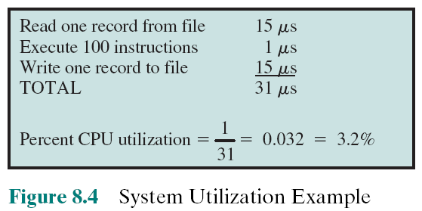
System Utilization Example
The processor is often idle ➔ Multiple jobs can be carried out.
Notes:
Even with the automatic job sequencing
provided by a simple batch OS, the processor is often idle. The problem is that
I/O devices are slow compared to the processor. Figure 8.4 details a representative
calculation. The calculation concerns a program that processes a file of records and
performs, on average, 100 processor instructions per record. In this example the
computer spends over 96% of its time waiting for I/O devices to finish transferring
data! Figure 8.5a illustrates this situation.

Slide 17
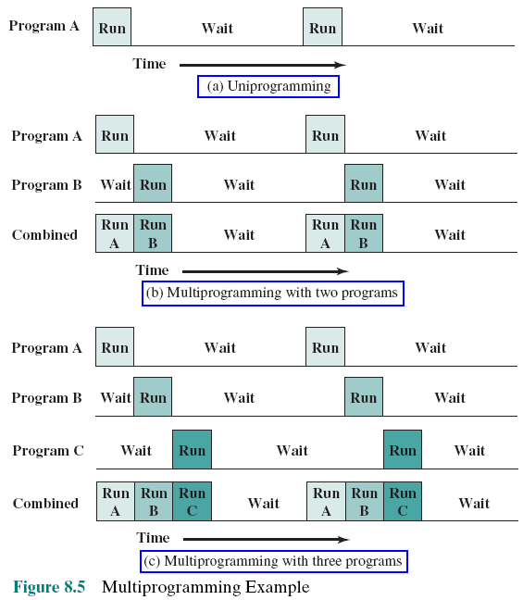
Multiprogramming Example
Notes:
The processor spends a certain amount of time executing, until it reaches an I/O instruction. It must then wait until that I/O
instruction concludes before proceeding.
This inefficiency is not necessary. We know that there must be enough memory
to hold the OS (resident monitor) and one user program. Suppose that there
is room for the OS and two user programs. Now, when one job needs to wait for
I/O, the processor can switch to the other job, which likely is not waiting for I/O
(Figure 8.5b). Furthermore, we might expand memory to hold three, four, or more
programs and switch among all of them (Figure 8.5c). This technique is known as multiprogramming,
or multitasking. It is the central theme of modern operating systems.
As with a simple batch system, a multiprogramming batch system must rely
on certain computer hardware features. The most notable additional feature that
is useful for multiprogramming is the hardware that supports I/O interrupts and
DMA. With interrupt-driven I/O or DMA, the processor can issue an I/O command
for one job and proceed with the execution of another job while the I/O is carried
out by the device controller. When the I/O operation is complete, the processor is
interrupted and control is passed to an interrupt-handling program in the OS. The
OS will then pass control to another job.

Slide 18
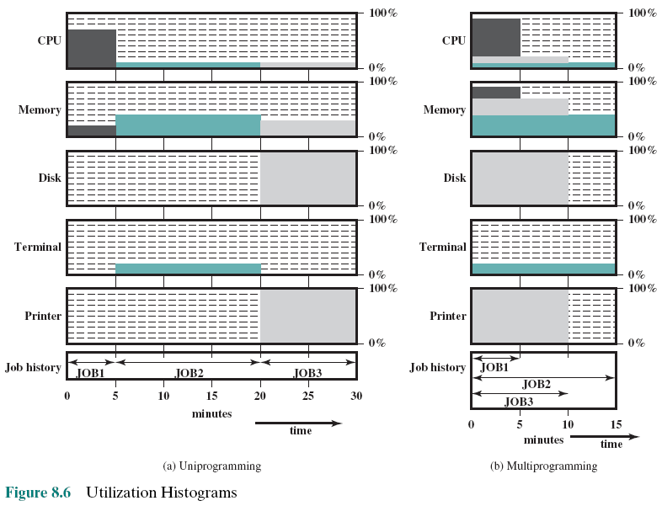
Notes:
Multiprogramming operating systems are fairly sophisticated compared to
single-program, or uniprogramming, systems. To have several jobs ready to run, the
jobs must be kept in main memory, requiring some form of memory management.
In addition, if several jobs are ready to run, the processor must decide which one
to run, which requires some algorithm for scheduling. These concepts are discussed
later in this chapter.
------------
Hệ điều hành đa chương trình khá phức tạp so với
hệ thống đơn, hoặc đơn lập trình, hệ thống. Để có một số công việc sẵn sàng để chạy,
công việc phải được giữ trong bộ nhớ chính, đòi hỏi một số hình thức quản lý bộ nhớ.
Ngoài ra, nếu một số công việc đã sẵn sàng để chạy, bộ xử lý phải quyết định công việc nào
để chạy, đòi hỏi một số thuật toán để lập lịch. Những khái niệm này được thảo luận
sau này trong chương này.

Slide 19
Time Sharing Systems
Used when the user interacts directly with the computer
Processor’s time is shared among multiple users
Multiple users simultaneously access the system through terminals, with the OS interleaving the execution of each user program in a short burst or quantum (time slice, time slot) of computation
Example:
If there are n users actively requesting service at one time, each user will only see on the average 1/n of the effective computer speed
Notes:
With the use of multiprogramming, batch processing
can be quite efficient. However, for many jobs, it is desirable to provide a mode in
which the user interacts directly with the computer. Indeed, for some jobs, such as
transaction processing, an interactive mode is essential.
Today, the requirement for an interactive computing facility can be, and often
is, met by the use of a dedicated microcomputer. That option was not available in the
1960s, when most computers were big and costly. Instead, time sharing was developed.
Just as multiprogramming allows the processor to handle multiple batch jobs
at a time, multiprogramming can be used to handle multiple interactive jobs. In
this latter case, the technique is referred to as time sharing, because the processor’s
time is shared among multiple users. In a time-sharing system, multiple users
simultaneously access the system through terminals, with the OS interleaving the
execution of each user program in a short burst or quantum of computation. Thus,
if there are n users actively requesting service at one time, each user will only see
on the average 1/n of the effective computer speed, not counting OS overhead.
However, given the relatively slow human reaction time, the response time on a
properly designed system should be comparable to that on a dedicated computer.
-------------------
Được sử dụng khi người dùng tương tác trực tiếp với máy tính
Thời gian xử lý được chia sẻ giữa nhiều người dùng
Nhiều người dùng truy cập đồng thời vào hệ thống thông qua các thiết bị đầu cuối, với HĐH xen kẽ việc thực hiện từng chương trình người dùng trong một đợt ngắn hoặc lượng tử (lát cắt thời gian, khe thời gian) tính toán
Thí dụ:
Nếu có n người dùng chủ động yêu cầu dịch vụ cùng một lúc, mỗi người dùng sẽ chỉ nhìn thấy trung bình 1 / n tốc độ máy tính hiệu quả

Slide 20
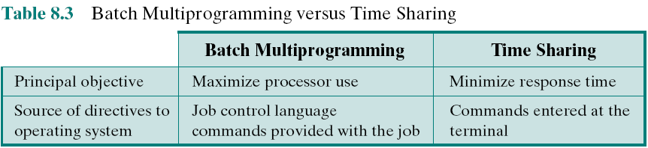
Batch
Multiprogramming
versus
Time Sharing
Notes:
Both batch multiprogramming and time sharing use multiprogramming. The
key differences are listed in Table 8.3.
Mục tiêu chính tối đa hóa việc sử giảm thiểu
dụng bộ xử lý thời gian phản hồi
nguồn chỉ thị cho lệnh ngôn ngữ kiểm tập lệnh được nhập
hệ điều hành soát công việc được tại các thiết bị đầu cuối
cung cấp với cv

Slide 21
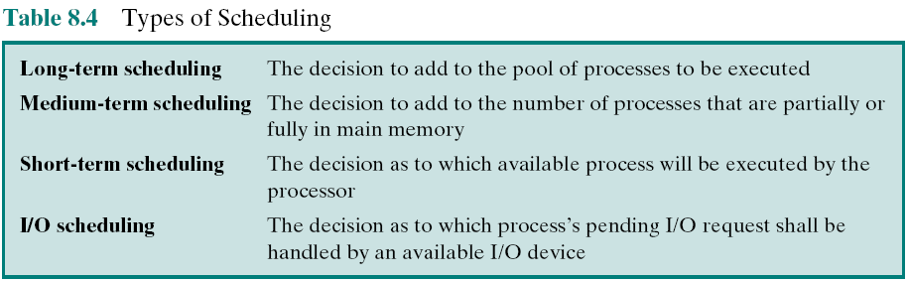
8.2- Scheduling
The key to multiprogramming
Four types are typically involved:
Program: executable file stored in external memory
Process: program in execution
Notes:
The key to multiprogramming is scheduling. In fact, four types of scheduling are
typically involved (Table 8.4). We will explore these presently. But first, we introduce
the concept of process. This term was first used by the designers of the Multics
OS in the 1960s. It is a somewhat more general term than job. Many definitions
have been given for the term process, including
• A program in execution
• The “animated spirit” of a program
• That entity to which a processor is assigned
---------------
Long-term scheduling: quyết định thêm vào nhóm các quy trình sẽ được thực thi
Medium-term scheduling: quyết định thêm vào số lượng tiến trình một phần hoặc toàn bộ trong bộ nhớ chính
Short-term scheduling: quyết định về quy trình có sẵn sẽ được thực hiện bởi bộ xử lý
I/O scheduling: quyết định về yêu cầu I / O đang chờ xử lý sẽ được xử lý bởi một thiết bị I / O có sẵn

Slide 22
Scheduling….
Memory
P0’s mem.
Which of them will run ?
Process 0
Process 1
P2’s mem.
Short-term Scheduling
(current processes)
Process 2
Process 3
P4’s mem.
Long-term Scheduling
(waiting programs)
Accept ?
Process Table
P1’s mem.
Where will be used to load it ?
New process
Each element of the process table is called as Process Control Block
Medium-term Scheduling (blocked processes)

Slide 23
Long Term Scheduling
Determines which programs are submitted for processing
Once submitted, a job becomes a process for the short term scheduler
In some systems a newly created process begins in a swapped-out condition, in which case it is added to a queue for the medium-term scheduler
Batch system
Newly submitted jobs are routed to disk and held in a batch queue
The long-term scheduler creates processes from the queue when it can
Time-sharing system
A process request is generated when a user attempts to connect to the system
OS will accept all authorized comers until the system is saturated
At that point a connection request is met with a message indicating that the system is full and to try again later
Swapped-out process: Process stored in RAM must be write
to disk. It shields it’s memory to swapped-in process.
Notes:
The long-term scheduler determines which programs are admitted to the system for
processing. Thus, it controls the degree of multiprogramming (number of processes
in memory). Once admitted, a job or user program becomes a process and is
added to the queue for the short-term scheduler. In some systems, a newly created
process begins in a swapped-out condition, in which case it is added to a queue for
the medium-term scheduler.
In a batch system, or for the batch portion of a general-purpose OS, newly
submitted jobs are routed to disk and held in a batch queue. The long-term scheduler
creates processes from the queue when it can. There are two decisions involved
here. First, the scheduler must decide that the OS can take on one or more additional
processes. Second, the scheduler must decide which job or jobs to accept and
turn into processes. The criteria used may include priority, expected execution time,
and I/O requirements.
For interactive programs in a time-sharing system, a process request is generated
when a user attempts to connect to the system. Time-sharing users are not
simply queued up and kept waiting until the system can accept them. Rather, the
OS will accept all authorized comers until the system is saturated, using some predefined
measure of saturation. At that point, a connection request is met with a
message indicating that the system is full and the user should try again later.
-----------------
Xác định chương trình nào được gửi để xử lý
Sau khi gửi, một công việc trở thành một quy trình cho bộ lập lịch ngắn hạn
Trong một số hệ thống, một quy trình mới được tạo bắt đầu trong điều kiện hoán đổi, trong trường hợp đó, nó được thêm vào hàng đợi cho bộ lập lịch trung hạn
Hệ thống hàng loạt
Các công việc mới được gửi được định tuyến vào đĩa và được sắp xếp theo hàng đợi
Bộ lập lịch dài hạn tạo các quy trình từ hàng đợi khi có thể
Hệ thống chia sẻ thời gian
Yêu cầu quy trình được tạo khi người dùng cố gắng kết nối với hệ thống
HĐH sẽ chấp nhận tất cả các máy tính được ủy quyền cho đến khi hệ thống bão hòa
Tại thời điểm đó, một yêu cầu kết nối được đáp ứng với một thông báo cho biết hệ thống đã đầy và để thử lại sau

Slide 24
Medium-Term Scheduling and Short-Term Scheduling
Medium-Term
Short-Term
Part of the swapping function
Swapping-in decision is based on the need to manage the degree of multiprogramming
Swapping-in decision will consider the memory requirements of the swapped-out processes
Also known as the dispatcher (trình điều phối)
Executes frequently and makes the fine-grained decision of which job to execute next
Notes:
Medium-term scheduling is part of the swapping function, described in Section 8.3.
Typically, the swapping-in decision is based on the need to manage the degree of
multiprogramming. On a system that does not use virtual memory, memory management
is also an issue. Thus, the swapping-in decision will consider the memory
requirements of the swapped-out processes.
The long-term scheduler executes relatively infrequently and makes the coarse grained
decision of whether or not to take on a new process, and which one to take.
The short-term scheduler, also known as the dispatcher, executes frequently and
makes the fine-grained decision of which job to execute next.
-----------
Một phần của chức năng hoán đổi
Quyết định hoán đổi dựa trên nhu cầu quản lý mức độ đa chương trình
Quyết định hoán đổi sẽ xem xét các yêu cầu bộ nhớ của các quá trình hoán đổi
Còn được gọi là người điều phối
Thực hiện thường xuyên và đưa ra quyết định chi tiết về công việc nào sẽ thực hiện tiếp theo

Slide 25
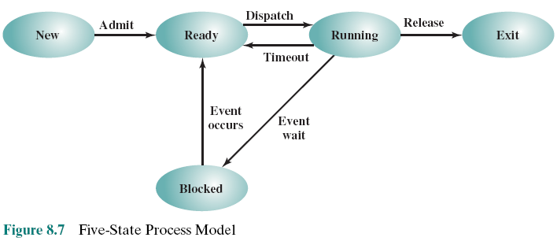
Short-Term Scheduling Five State Process Model
Interrupt
from IO
IO operation
CPU can be allocated
to another process
Notes:
To understand the operation of the short-term scheduler, we
need to consider the concept of a process state. During the lifetime of a process,
its status will change a number of times. Its status at any point in time is referred to
as a state. The term state is used because it connotes that certain information exists
that defines the status at that point. At minimum, there are five defined states for a
process (Figure 8.7):
• New: A program is admitted by the high-level scheduler but is not yet ready
to execute. The OS will initialize the process, moving it to the ready state.
• Ready: The process is ready to execute and is awaiting access to the processor.
• Running: The process is being executed by the processor.
• Waiting: The process is suspended from execution waiting for some system
resource, such as I/O.
• Halted: The process has terminated and will be destroyed by the OS.

Slide 26
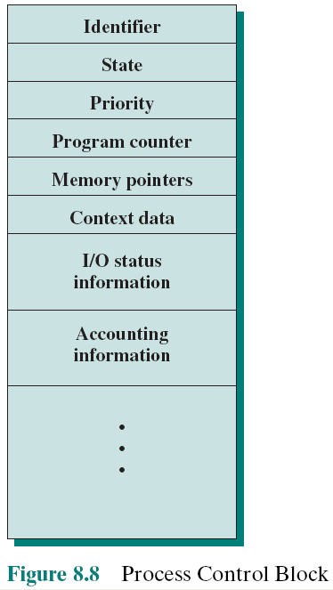
Process Control Block (PCB) What are metadata of a process?
Index of instruction which will be fetched when the process re-executes.
Values of registers at the time the process is blocked
Notes:
For each process in the system, the OS must maintain information indicating
the state of the process and other information necessary for process execution.
For this purpose, each process is represented in the OS by a process control block
(Figure 8.8), which typically contains
• Identifier: Each current process has a unique identifier.
• State: The current state of the process (new, ready, and so on).
• Priority: Relative priority level.
• Program counter: The address of the next instruction in the program to be
executed.
• Memory pointers: The starting and ending locations of the process in memory.
• Context data: These are data that are present in registers in the processor
while the process is executing, and they will be discussed in Part Three. For
now, it is enough to say that these data represent the “context” of the process.
The context data plus the program counter are saved when the process leaves
the running state. They are retrieved by the processor when it resumes execution
of the process.
• I/O status information: Includes outstanding I/O requests, I/O devices (e.g., tape
drives) assigned to this process, a list of files assigned to the process, and so on.
• Accounting information: May include the amount of processor time and clock
time used, time limits, account numbers, and so on.
When the scheduler accepts a new job or user request for execution, it creates
a blank process control block and places the associated process in the new state.
After the system has properly filled in the process control block, the process is
transferred to the ready state.

Slide 27
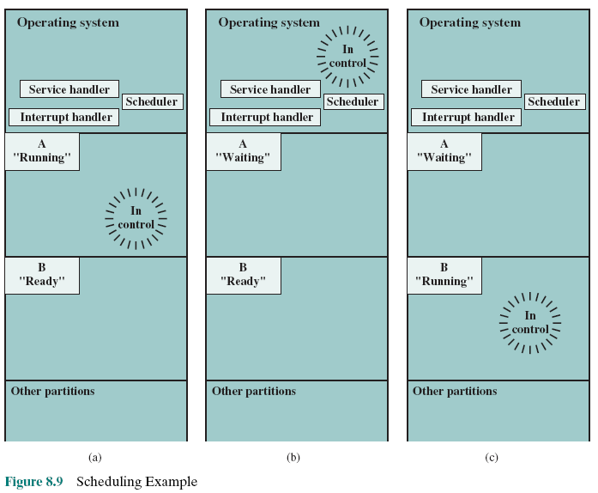
Scheduling Example
2. Time out
Calls a service
Notes:
To understand how the OS manages the scheduling of the
various jobs in memory, let us begin by considering the simple example in Figure 8.9.
The figure shows how main memory is partitioned at a given point in time. The
kernel of the OS is, of course, always resident. In addition, there are a number of
active processes, including A and B, each of which is allocated a portion of memory.
We begin at a point in time when process A is running. The processor is executing
instructions from the program contained in A’s memory partition. At some
later point in time, the processor ceases to execute instructions in A and begins
executing instructions in the OS area. This will happen for one of three reasons:
1. Process A issues a service call (e.g., an I/O request) to the OS. Execution of A
is suspended until this call is satisfied by the OS.
2. Process A causes an interrupt. An interrupt is a hardware-generated signal to
the processor. When this signal is detected, the processor ceases to execute A
and transfers to the interrupt handler in the OS. A variety of events related
to A will cause an interrupt. One example is an error, such as attempting to
execute a privileged instruction. Another example is a timeout; to prevent any
one process from monopolizing the processor, each process is only granted the
processor for a short period at a time.
3. Some event unrelated to process A that requires attention causes an interrupt.
An example is the completion of an I/O operation.
In any case, the result is the following. The processor saves the current context
data and the program counter for A in A’s process control block and then begins
executing in the OS. The OS may perform some work, such as initiating an I/O
operation. Then the short-term-scheduler portion of the OS decides which process
should be executed next. In this example, B is chosen. The OS instructs the processor
to restore B’s context data and proceed with the execution of B where it left off.
----------------
Để hiểu cách hệ điều hành quản lý lập lịch
nhiều công việc khác nhau trong bộ nhớ, chúng ta hãy bắt đầu bằng cách xem xét ví dụ đơn giản trong Hình 8.9.
Hình vẽ cho thấy bộ nhớ chính được phân vùng tại một thời điểm nhất định. Các
hạt nhân của hệ điều hành, tất nhiên, luôn luôn là cư dân. Ngoài ra, có một số
các quy trình hoạt động, bao gồm A và B, mỗi quy trình được phân bổ một phần bộ nhớ.
Chúng ta bắt đầu tại một thời điểm khi quá trình A đang chạy. Bộ xử lý đang thực thi
hướng dẫn từ chương trình có trong phân vùng bộ nhớ A. Tại một số
sau đó, bộ xử lý ngừng thực hiện các lệnh trong A và bắt đầu
hướng dẫn thực hiện trong khu vực hệ điều hành. Điều này sẽ xảy ra vì một trong ba lý do:
1. Quá trình A đưa ra một cuộc gọi dịch vụ (ví dụ: yêu cầu I / O) cho HĐH. Thi hành A
bị đình chỉ cho đến khi cuộc gọi này được hệ điều hành thỏa mãn.
2. Quá trình A gây ra sự gián đoạn. Ngắt là tín hiệu do phần cứng tạo ra
bộ xử lý. Khi tín hiệu này được phát hiện, bộ xử lý sẽ ngừng thực thi A
và chuyển đến trình xử lý ngắt trong HĐH. Một loạt các sự kiện liên quan
đến A sẽ gây gián đoạn. Một ví dụ là một lỗi, chẳng hạn như cố gắng
thực hiện một hướng dẫn đặc quyền. Một ví dụ khác là thời gian chờ; để ngăn chặn bất kỳ
một quy trình từ độc quyền bộ xử lý, mỗi quy trình chỉ được cấp
bộ xử lý trong một thời gian ngắn tại một thời điểm.
3. Một số sự kiện không liên quan đến quá trình A đòi hỏi sự chú ý gây ra sự gián đoạn.
Một ví dụ là việc hoàn thành thao tác I / O.
Trong mọi trường hợp, kết quả là như sau. Bộ xử lý lưu bối cảnh hiện tại
dữ liệu và bộ đếm chương trình cho khối điều khiển quy trình A trong A và sau đó bắt đầu
thực thi trong HĐH. HĐH có thể thực hiện một số công việc, chẳng hạn như khởi tạo I / O
hoạt động. Sau đó, phần lập lịch trình ngắn hạn của HĐH quyết định quá trình nào
nên được thực hiện tiếp theo. Trong ví dụ này, B được chọn. HĐH hướng dẫn bộ xử lý
để khôi phục dữ liệu bối cảnh BANH và tiến hành thực hiện B nơi nó rời đi.

Slide 28
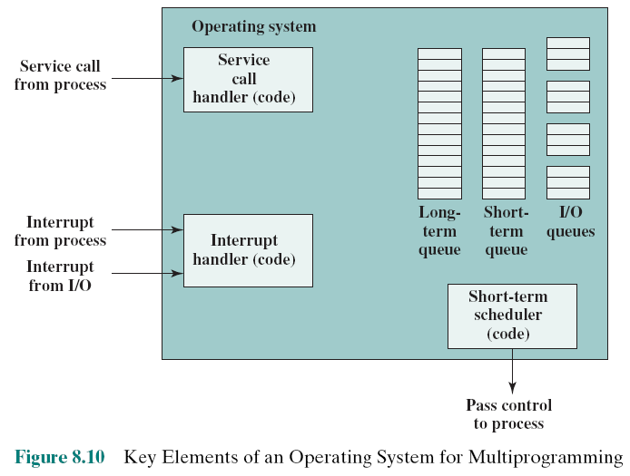
Key Elements of O/S
Notes:
This simple example highlights the basic functioning of the short-term scheduler.
Figure 8.10 shows the major elements of the OS involved in the multiprogramming
and scheduling of processes. The OS receives control of the processor at the
interrupt handler if an interrupt occurs and at the service-call handler if a service
call occurs. Once the interrupt or service call is handled, the short-term scheduler is
invoked to select a process for execution.
To do its job, the OS maintains a number of queues. Each queue is simply a
waiting list of processes waiting for some resource. The long-term queue is a list of
jobs waiting to use the system. As conditions permit, the high-level scheduler will
allocate memory and create a process for one of the waiting items. The short-term
queue consists of all processes in the ready state. Any one of these processes could
use the processor next. It is up to the short-term scheduler to pick one. Generally,
this is done with a round-robin algorithm, giving each process some time in turn.
Priority levels may also be used. Finally, there is an I/O queue for each I/O device.
More than one process may request the use of the same I/O device. All processes
waiting to use each device are lined up in that device’s queue.

Slide 29
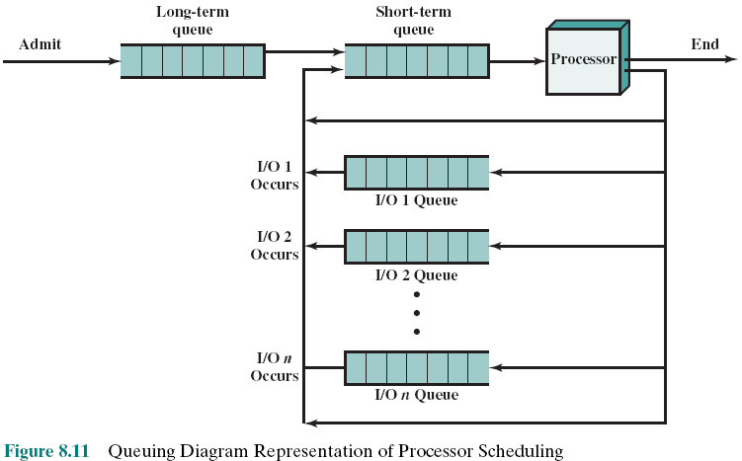
Process Scheduling
Notes:
Figure 8.11 suggests how processes progress through the computer under the
control of the OS. Each process request (batch job, user-defined interactive job) is
placed in the long-term queue. As resources become available, a process request
becomes a process and is then placed in the ready state and put in the short-term
queue. The processor alternates between executing OS instructions and executing
user processes. While the OS is in control, it decides which process in the short-term
queue should be executed next. When the OS has finished its immediate tasks, it
turns the processor over to the chosen process.
As was mentioned earlier, a process being executed may be suspended for
a variety of reasons. If it is suspended because the process requests I/O, then it
is placed in the appropriate I/O queue. If it is suspended because of a timeout or
because the OS must attend to pressing business, then it is placed in the ready state
and put into the short-term queue.
Finally, we mention that the OS also manages the I/O queues. When an I/O
operation is completed, the OS removes the satisfied process from that I/O queue
and places it in the short-term queue. It then selects another waiting process (if any)
and signals for the I/O device to satisfy that process’s request.

Slide 30
8.3- Memory Management
Memory Management
Swapping
Partioning
Paging
Virtual Memory
Translation Lookaside Buffer
Segmentation
Memory Manager is a part of OS which bears responsibility to manage computer memory at the system level and some above techniques can be applied.
Notes:
Quản lý bộ nhớ
Hoán đổi
phân vùng
phân trang
Dịch thuật bộ nhớ ảo
Phân đoạn bộ đệm
--
Trình quản lý bộ nhớ là một phần của HĐH chịu trách nhiệm quản lý bộ nhớ máy tính ở cấp hệ thống và một số kỹ thuật trên có thể được áp dụng.

Slide 31
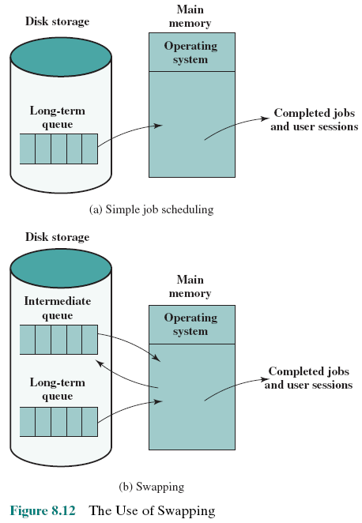
Memory Management: Swapping
Why?
Memory has larger size → Processes request more and more memory, more processes need to run → Memory is not enough to supply → A selected process must be swapped out to disk in order to load new process (SWAP)
Notes:
Main memory could be expanded, and so be able to accommodate
more processes. But there are two flaws in this approach. First, main memory
is expensive, even today. Second, the appetite of programs for memory has grown
as fast as the cost of memory has dropped. So larger memory results in larger processes,
not more processes.
Another solution is swapping, depicted in Figure 8.12. We have a long-term
queue of process requests, typically stored on disk. These are brought in, one at a
time, as space becomes available. As processes are completed, they are moved out
of main memory. Now the situation will arise that none of the processes in memory
are in the ready state (e.g., all are waiting on an I/O operation). Rather than remain
idle, the processor swaps one of these processes back out to disk into an intermediate
queue. This is a queue of existing processes that have been temporarily kicked out
of memory. The OS then brings in another process from the intermediate queue, or
it honors a new process request from the long-term queue. Execution then continues
with the newly arrived process.
Swapping, however, is an I/O operation, and therefore there is the potential
for making the problem worse, not better. But because disk I/O is generally the
fastest I/O on a system (e.g., compared with tape or printer I/O), swapping will usually
enhance performance. A more sophisticated scheme, involving virtual memory,
improves performance over simple swapping. This will be discussed shortly. But
first, we must prepare the ground by explaining partitioning and paging.
Bộ nhớ chính có thể được mở rộng và do đó có thể chứa
nhiều quy trình hơn. Nhưng có hai lỗ hổng trong cách tiếp cận này. Đầu tiên, bộ nhớ chính
là đắt tiền, ngay cả ngày nay. Thứ hai, sự thèm ăn của các chương trình cho bộ nhớ đã tăng lên
nhanh như chi phí bộ nhớ đã giảm. Vì vậy, bộ nhớ lớn hơn dẫn đến các quá trình lớn hơn,
không nhiều quá trình.
Một giải pháp khác là hoán đổi, được mô tả trong Hình 8.12. Chúng tôi có một thời gian dài
hàng đợi các yêu cầu quá trình, thường được lưu trữ trên đĩa. Chúng được đưa vào, một tại một
thời gian, khi không gian trở nên có sẵn. Khi các quy trình được hoàn thành, chúng được chuyển ra ngoài
của bộ nhớ chính. Bây giờ tình huống sẽ phát sinh rằng không có quá trình trong bộ nhớ
đang ở trạng thái sẵn sàng (ví dụ: tất cả đang chờ hoạt động I / O). Thay vì vẫn còn
nhàn rỗi, bộ xử lý hoán đổi một trong các quá trình này trở lại đĩa vào một trung gian
xếp hàng. Đây là một hàng các quy trình hiện có đã bị loại bỏ tạm thời
của bộ nhớ. Hệ điều hành sau đó đưa vào một quy trình khác từ hàng đợi trung gian, hoặc
nó tôn trọng một yêu cầu quá trình mới từ hàng đợi dài hạn. Thi hành sau đó tiếp tục
với quá trình mới đến
Hoán đổi, tuy nhiên, là một hoạt động I / O, và do đó có tiềm năng
để làm cho vấn đề tồi tệ hơn, không tốt hơn. Nhưng vì I / O đĩa nói chung là
I / O nhanh nhất trên một hệ thống (ví dụ, so với I / O của băng hoặc máy in), việc hoán đổi thường sẽ
nang cao hieu suat. Một sơ đồ phức tạp hơn, liên quan đến bộ nhớ ảo,
cải thiện hiệu suất so với trao đổi đơn giản. Điều này sẽ được thảo luận trong thời gian ngắn. Nhưng
đầu tiên, chúng ta phải chuẩn bị mặt bằng bằng cách giải thích phân vùng và phân trang.

Slide 32
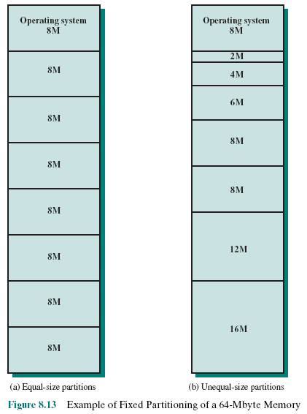
Memory Management
Partitioning
Smaller process needs smaller memory → Unequal-size partition is better.
Notes:
The simplest scheme for partitioning available memory is to use fixed-size partitions,
as shown in Figure 8.13. Note that, although the partitions are of fixed size,
they need not be of equal size. When a process is brought into memory, it is placed
in the smallest available partition that will hold it.
Even with the use of unequal fixed-size partitions, there will be wasted memory.
In most cases, a process will not require exactly as much memory as provided by the
partition. For example, a process that requires 3M bytes of memory would be placed
in the 4M partition of Figure 8.13b, wasting 1M that could be used by another process.
A more efficient approach is to use variable-size partitions. When a process is
brought into memory, it is allocated exactly as much memory as it requires and no more.
------
Lược đồ đơn giản nhất để phân vùng bộ nhớ khả dụng là sử dụng các phân vùng có kích thước cố định,
như thể hiện trong hình 8.13. Lưu ý rằng, mặc dù các phân vùng có kích thước cố định,
chúng không cần phải có kích thước bằng nhau. Khi một quá trình được đưa vào bộ nhớ, nó được đặt
trong phân vùng có sẵn nhỏ nhất sẽ giữ nó.
Ngay cả với việc sử dụng các phân vùng kích thước cố định không đồng đều, sẽ có lãng phí bộ nhớ.
Trong hầu hết các trường hợp, một quy trình sẽ không yêu cầu chính xác nhiều bộ nhớ như được cung cấp bởi
vách ngăn. Ví dụ, một quy trình yêu cầu byte bộ nhớ 3M sẽ được đặt
trong phân vùng 4M của Hình 8.13b, lãng phí 1M có thể được sử dụng bởi một quy trình khác.
Một cách tiếp cận hiệu quả hơn là sử dụng các phân vùng kích thước thay đổi. Khi một quá trình là
đưa vào bộ nhớ, nó được phân bổ chính xác nhiều bộ nhớ theo yêu cầu và không còn nữa.

Slide 33
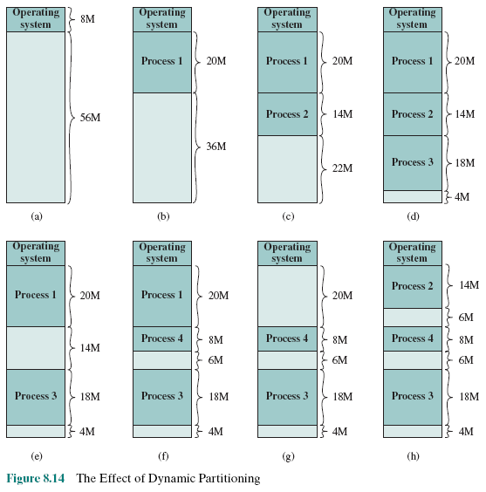
Effect of Dynamic Partitioning
To enable loading a process to any position of memory, program addresses must be expressed as logical addresses
Logical address
- expressed as a location relative to the beginning of the program (offset)
Physical address
- an actual location in main memory
Base address
- current starting location of the process
Notes:
Before we consider ways of dealing with the shortcomings of partitioning, we
must clear up one loose end. Consider Figure 8.14; it should be obvious that a process
is not likely to be loaded into the same place in main memory each time it is
swapped in. Furthermore, if compaction is used, a process may be shifted while in
main memory. A process in memory consists of instructions plus data. The instructions
will contain addresses for memory locations of two types:
• Addresses of data items
• Addresses of instructions, used for branching instructions
But these addresses are not fixed. They will change each time a process is
swapped in. To solve this problem, a distinction is made between logical addresses
and physical addresses. A logical address is expressed as a location relative to the
beginning of the program. Instructions in the program contain only logical addresses.
A physical address is an actual location in main memory. When the processor executes
a process, it automatically converts from logical to physical address by adding
the current starting location of the process, called its base address, to each logical
address. This is another example of a processor hardware feature designed to meet
an OS requirement. The exact nature of this hardware feature depends on the memory
management strategy in use. We will see several examples later in this chapter.
-------
Trước khi chúng tôi xem xét các cách xử lý các thiếu sót của phân vùng, chúng tôi
phải dọn sạch một đầu lỏng lẻo. Xem xét hình 8.14; Rõ ràng là một quá trình
không có khả năng được tải vào cùng một vị trí trong bộ nhớ chính mỗi lần
hoán đổi trong. Hơn nữa, nếu sử dụng đầm nén, một quy trình có thể được thay đổi trong khi trong
Bộ nhớ chính. Một quá trình trong bộ nhớ bao gồm các hướng dẫn cộng với dữ liệu. Chỉ dẫn
sẽ chứa địa chỉ cho các vị trí bộ nhớ của hai loại:
• Địa chỉ của các mục dữ liệu
• Địa chỉ của các hướng dẫn, được sử dụng cho các hướng dẫn phân nhánh
Nhưng những địa chỉ này không cố định. Họ sẽ thay đổi mỗi khi một quá trình là
hoán đổi. Để giải quyết vấn đề này, một sự khác biệt được tạo ra giữa các địa chỉ logic
và địa chỉ vật lý. Một địa chỉ logic được thể hiện dưới dạng vị trí so với
bắt đầu chương trình. Các hướng dẫn trong chương trình chỉ chứa các địa chỉ logic.
Một địa chỉ vật lý là một vị trí thực tế trong bộ nhớ chính. Khi bộ xử lý thực thi
một quá trình, nó tự động chuyển đổi từ địa chỉ logic sang địa chỉ vật lý bằng cách thêm
vị trí bắt đầu hiện tại của quá trình, được gọi là địa chỉ cơ sở của nó, theo từng logic
Địa chỉ. Đây là một ví dụ khác về tính năng phần cứng của bộ xử lý được thiết kế để đáp ứng
một yêu cầu hệ điều hành. Bản chất chính xác của tính năng phần cứng này phụ thuộc vào bộ nhớ
chiến lược quản lý sử dụng. Chúng ta sẽ thấy một vài ví dụ sau trong chương này.

Slide 34
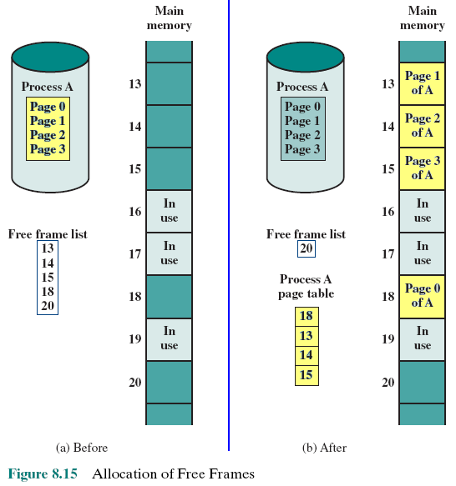
Memory Management Paging
At a time, only one instruction of the current process executes → Only necessary part of each process is loaded → Many processes can be loaded.
Programs are divided into small fixed chunk (ex. 4KB). At a time, only some pages of each process are loaded to memory (frames)
Memory is divided also to frames
Frame size= Page size
Loading 4 frames of the process A
Notes:
Both unequal fixed-size and variable-size partitions are inefficient in the use of
memory. Suppose, however, that memory is partitioned into equal fixed-size chunks
that are relatively small, and that each process is also divided into small fixed-size
chunks of some size. Then the chunks of a program, known as pages, could be
assigned to available chunks of memory, known as frames, or page frames. At most,
then, the wasted space in memory for that process is a fraction of the last page.
Figure 8.15 shows an example of the use of pages and frames. At a given point
in time, some of the frames in memory are in use and some are free. The list of free
frames is maintained by the OS. Process A, stored on disk, consists of four pages.
When it comes time to load this process, the OS finds four free frames and loads the
four pages of the process A into the four frames.

Slide 35
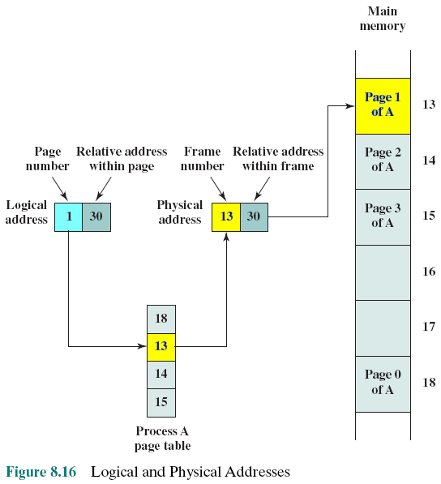
Paging Logical and Physical Addresses
How to determine physical address from a logical address?
0
1
2
3
Each program address is expressed as a logical address which is a pair of (page, offset)
Notes:
Now suppose, as in this example, that there are not sufficient unused contiguous
frames to hold the process. Does this prevent the OS from loading A?
The answer is no, because we can once again use the concept of logical address. A
simple base address will no longer suffice. Rather, the OS maintains a page table
for each process. The page table shows the frame location for each page of the
process. Within the program, each logical address consists of a page number and
a relative address within the page. Recall that in the case of simple partitioning, a
logical address is the location of a word relative to the beginning of the program;
the processor translates that into a physical address. With paging, the logical-to-
physical address translation is still done by processor hardware. The processor
must know how to access the page table of the current process. Presented with a
logical address (page number, relative address), the processor uses the page table
to produce a physical address (frame number, relative address). An example is
shown in Figure 8.16.
This approach solves the problems raised earlier. Main memory is divided
into many small equal-size frames. Each process is divided into frame-size pages:
smaller processes require fewer pages, larger processes require more. When a
process is brought in, its pages are loaded into available frames, and a page table
is set up.

Slide 36
Virtual Memory: Demand Paging
Each page of a process is brought in only when it is needed
Principle of locality
When working with a large process execution may be confined (limited) to a small section of a program (subroutine)
It is better use of memory to load in just a few pages
If the program references data or branches to an instruction on a page not in main memory, a page fault is triggered which tells the OS to bring in the desired page
Notes:
With the use of paging, truly effective multiprogramming
systems came into being. Furthermore, the simple tactic of breaking a process up
into pages led to the development of another important concept: virtual memory.
To understand virtual memory, we must add a refinement to the paging
scheme just discussed. That refinement is demand paging, which simply means that
each page of a process is brought in only when it is needed, that is, on demand.
Consider a large process, consisting of a long program plus a number of arrays
of data. Over any short period of time, execution may be confined to a small section
of the program (e.g., a subroutine), and perhaps only one or two arrays of data
are being used. This is the principle of locality, which we introduced in Appendix
4A. It would clearly be wasteful to load in dozens of pages for that process when
only a few pages will be used before the program is suspended. We can make better
use of memory by loading in just a few pages. Then, if the program branches
to an instruction on a page not in main memory, or if the program references data
on a page not in memory, a page fault is triggered. This tells the OS to bring in the
desired page.
Thus, at any one time, only a few pages of any given process are in memory,
and therefore more processes can be maintained in memory. Furthermore, time is
saved because unused pages are not swapped in and out of memory. However, the
OS must be clever about how it manages this scheme. When it brings one page in, it
must throw another page out; this is known as page replacement. If it throws out a
page just before it is about to be used, then it will just have to go get that page again
almost immediately. Too much of this leads to a condition known as thrashing: the
processor spends most of its time swapping pages rather than executing instructions.
The avoidance of thrashing was a major research area in the 1970s and led to a variety
of complex but effective algorithms. In essence, the OS tries to guess, based on
recent history, which pages are least likely to be used in the near future.
With demand paging, it is not necessary to load an entire process into main
memory. This fact has a remarkable consequence: It is possible for a process to be
larger than all of main memory. One of the most fundamental restrictions in programming
has been lifted. Without demand paging, a programmer must be acutely
aware of how much memory is available. If the program being written is too large,
the programmer must devise ways to structure the program into pieces that can
be loaded one at a time. With demand paging, that job is left to the OS and the
hardware. As far as the programmer is concerned, he or she is dealing with a huge
memory, the size associated with disk storage.
Because a process executes only in main memory, that memory is referred to
as real memory. But a programmer or user perceives a much larger memory—that
which is allocated on the disk. This latter is therefore referred to as virtual memory.
Virtual memory allows for very effective multiprogramming and relieves the user of
the unnecessarily tight constraints of main memory.

Slide 37
Virtual Memory: Demand Paging
Advantages:
More processes can be maintained in memory
Time is saved because unused pages are not swapped in and out of memory
Disadvantages:
When one page is brought in, another page must be thrown out (page replacement)
If a page is thrown out just before it is about to be used the OS will have to go get the page again
Thrashing (đánh bại- hệ thống trì trệ)
When the processor spends most of its time swapping pages rather than executing instructions
Notes:
With the use of paging, truly effective multiprogramming
systems came into being. Furthermore, the simple tactic of breaking a process up
into pages led to the development of another important concept: virtual memory.
To understand virtual memory, we must add a refinement to the paging
scheme just discussed. That refinement is demand paging, which simply means that
each page of a process is brought in only when it is needed, that is, on demand.
Consider a large process, consisting of a long program plus a number of arrays
of data. Over any short period of time, execution may be confined to a small section
of the program (e.g., a subroutine), and perhaps only one or two arrays of data
are being used. This is the principle of locality, which we introduced in Appendix
4A. It would clearly be wasteful to load in dozens of pages for that process when
only a few pages will be used before the program is suspended. We can make better
use of memory by loading in just a few pages. Then, if the program branches
to an instruction on a page not in main memory, or if the program references data
on a page not in memory, a page fault is triggered. This tells the OS to bring in the
desired page.
Thus, at any one time, only a few pages of any given process are in memory,
and therefore more processes can be maintained in memory. Furthermore, time is
saved because unused pages are not swapped in and out of memory. However, the
OS must be clever about how it manages this scheme. When it brings one page in, it
must throw another page out; this is known as page replacement. If it throws out a
page just before it is about to be used, then it will just have to go get that page again
almost immediately. Too much of this leads to a condition known as thrashing: the
processor spends most of its time swapping pages rather than executing instructions.
The avoidance of thrashing was a major research area in the 1970s and led to a variety
of complex but effective algorithms. In essence, the OS tries to guess, based on
recent history, which pages are least likely to be used in the near future.
With demand paging, it is not necessary to load an entire process into main
memory. This fact has a remarkable consequence: It is possible for a process to be
larger than all of main memory. One of the most fundamental restrictions in programming
has been lifted. Without demand paging, a programmer must be acutely
aware of how much memory is available. If the program being written is too large,
the programmer must devise ways to structure the program into pieces that can
be loaded one at a time. With demand paging, that job is left to the OS and the
hardware. As far as the programmer is concerned, he or she is dealing with a huge
memory, the size associated with disk storage.
Because a process executes only in main memory, that memory is referred to
as real memory. But a programmer or user perceives a much larger memory—that
which is allocated on the disk. This latter is therefore referred to as virtual memory.
Virtual memory allows for very effective multiprogramming and relieves the user of
the unnecessarily tight constraints of main memory.

Slide 38
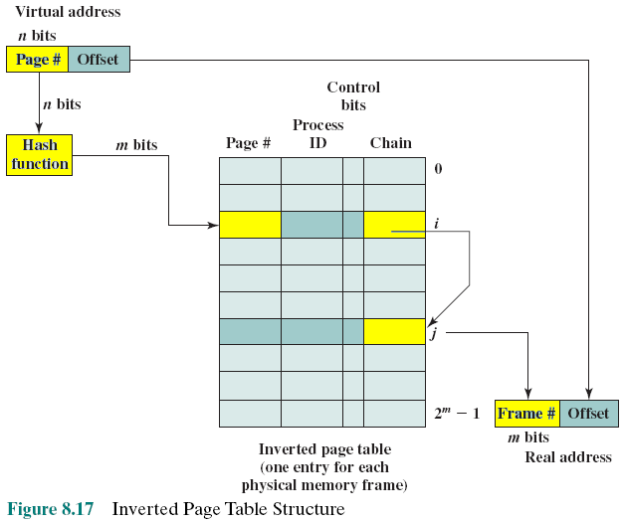
Paging: Inverted Page Table Structure
A large table is used to store all pages of all procsses
Hash function allows determine the position of a table in which data is stored.
Example: h(n) = n modulo k ( n%k)
If h(n2) = position storing n1, n2 will be stored in the lower position (overflow area) and they are marked in the field chain.
Notes:
The basic mechanism for reading a word from memory
involves the translation of a virtual, or logical, address, consisting of page number
and offset, into a physical address, consisting of frame number and offset, using a
page table. Because the page table is of variable length, depending on the size of the
process, we cannot expect to hold it in registers. Instead, it must be in main memory
to be accessed. Figure 8.16 suggests a hardware implementation of this scheme.
When a particular process is running, a register holds the starting address of the
page table for that process. The page number of a virtual address is used to index
that table and look up the corresponding frame number. This is combined with the
offset portion of the virtual address to produce the desired real address.
In most systems, there is one page table per process. But each process can
occupy huge amounts of virtual memory. For example, in the VAX architecture,
each process can have up to 2³¹ = 2 Gbytes of virtual memory. Using 2⁹ = 512-byte
pages, that means that as many as 2²² page table entries are required per process.
Clearly, the amount of memory devoted to page tables alone could be unacceptably
high. To overcome this problem, most virtual memory schemes store page tables in
virtual memory rather than real memory. This means that page tables are subject to
paging just as other pages are. When a process is running, at least a part of its page
table must be in main memory, including the page table entry of the currently executing
page. Some processors make use of a two-level scheme to organize large page
tables. In this scheme, there is a page directory, in which each entry points to a page
table. Thus, if the length of the page directory is X, and if the maximum length of a
page table is Y, then a process can consist of up to X * Y pages. Typically, the maximum
length of a page table is restricted to be equal to one page. We will see an example
of this two-level approach when we consider the Pentium II later in this chapter.
An alternative approach to the use of one- or two-level page tables is the use
of an inverted page table structure (Figure 8.17). Variations on this approach are
used on the PowerPC, UltraSPARC, and the IA-64 architecture. An implementation
of the Mach OS on the RT-PC also uses this technique.
In this approach, the page number portion of a virtual address is mapped into
a hash value using a simple hashing function. The hash value is a pointer to the
inverted page table, which contains the page table entries. There is one entry in the
inverted page table for each real memory page frame rather than one per virtual
page. Thus a fixed proportion of real memory is required for the tables regardless of
the number of processes or virtual pages supported. Because more than one virtual
address may map into the same hash table entry, a chaining technique is used for
managing the overflow. The hashing technique results in chains that are typically
short—between one and two entries. The page table’s structure is called inverted
because it indexes page table entries by frame number rather than by virtual page
number.

Slide 39
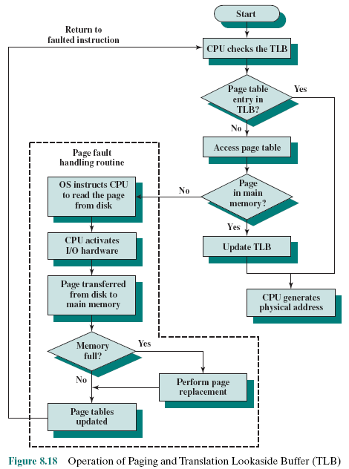
Paging: Operation of Paging and Translation Lookaside Buffer (TLB)
TLB hit
TLB miss
TLB is an hardware including some registers. A part of page table is copied to them in order to increase performance of translating virtual addresses to physical addresses.
Notes:
In principle, then, every virtual memory reference can cause two physical memory
accesses: one to fetch the appropriate page table entry, and one to fetch the
desired data. Thus, a straightforward virtual memory scheme would have the effect
of doubling the memory access time. To overcome this problem, most virtual
memory schemes make use of a special cache for page table entries, usually called
a translation lookaside buffer (TLB). This cache functions in the same way as a
memory cache and contains those page table entries that have been most recently
used. Figure 8.18 is a flowchart that shows the use of the TLB. By the principle of
locality, most virtual memory references will be to locations in recently used pages.
Therefore, most references will involve page table entries in the cache. Studies of
the VAX TLB have shown that this scheme can significantly improve performance
[CLAR85, SATY81].

Slide 40
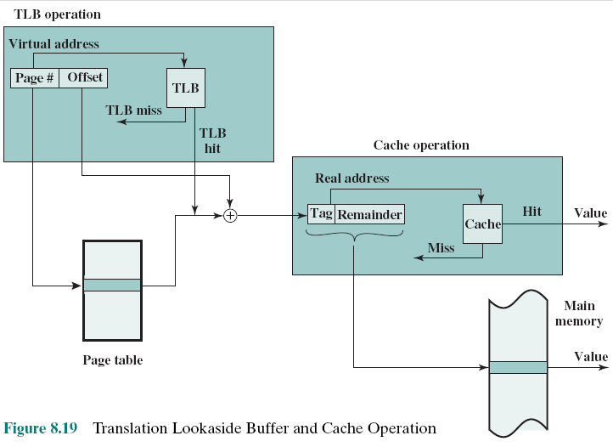
TLB and Cache Operation
Notes:
Note that the virtual memory mechanism must interact with the cache system
(not the TLB cache, but the main memory cache). This is illustrated in Figure 8.19.
A virtual address will generally be in the form of a page number, offset. First, the
memory system consults the TLB to see if the matching page table entry is present.
If it is, the real (physical) address is generated by combining the frame number with
the offset. If not, the entry is accessed from a page table. Once the real address is
generated, which is in the form of a tag and a remainder, the cache is consulted to
see if the block containing that word is present (see Figure 4.5). If so, it is returned
to the processor. If not, the word is retrieved from main memory.
The reader should be able to appreciate the complexity of the processor hardware
involved in a single memory reference. The virtual address is translated into
a real address. This involves reference to a page table, which may be in the TLB, in
main memory, or on disk. The referenced word may be in cache, in main memory,
or on disk. In the latter case, the page containing the word must be loaded into main
memory and its block loaded into the cache. In addition, the page table entry for
that page must be updated.

Slide 41


Segmentation
Program is divided in to segments (data, code, stack, heap segments)
Usually visible to the programmer
Provided as a convenience for organizing programs and data and as a means for associating privilege and protection attributes with instructions and data
Allows the programmer to view memory as consisting of multiple address spaces or segments
A segment can be divided into some pages.
Advantages:
Simplifies the handling of growing data structures
Allows programs to be altered and recompiled independently without requiring that an entire set of programs be re-linked and re-loaded
A segment can be shared among processes
A segment can be added individual protection
Notes:
There is another way in which addressable memory can be subdivided, known as
segmentation. Whereas paging is invisible to the programmer and serves the purpose
of providing the programmer with a larger address space, segmentation is usually
visible to the programmer and is provided as a convenience for organizing programs
and data and as a means for associating privilege and protection attributes with
instructions and data.
Segmentation allows the programmer to view memory as consisting of multiple
address spaces or segments. Segments are of variable, indeed dynamic, size.
Typically, the programmer or the OS will assign programs and data to different segments.
There may be a number of program segments for various types of programs as
well as a number of data segments. Each segment may be assigned access and usage
rights. Memory references consist of a (segment number, offset) form of address.
This organization has a number of advantages to the programmer over a non-segmented
address space:
1. It simplifies the handling of growing data structures. If the programmer does
not know ahead of time how large a particular data structure will become, it
is not necessary to guess. The data structure can be assigned its own segment,
and the OS will expand or shrink the segment as needed.
2. It allows programs to be altered and recompiled independently without
requiring that an entire set of programs be re-linked and reloaded. Again, this
is accomplished using multiple segments.
3. It lends itself to sharing among processes. A programmer can place a utility
program or a useful table of data in a segment that can be addressed by other
processes.
4. It lends itself to protection. Because a segment can be constructed to contain a
well-defined set of programs or data, the programmer or a system administrator
can assign access privileges in a convenient fashion.
These advantages are not available with paging, which is invisible to the programmer.
On the other hand, we have seen that paging provides for an efficient
form of memory management. To combine the advantages of both, some systems
are equipped with the hardware and OS software to provide both.

Slide 42
Exercises
8.1 What is an operating system?
8.2 List and briefly define the key services provided by an OS.
8.3 List and briefly define the major types of OS scheduling.
8.4 What is the difference between a process and a program?
8.5 What is the purpose of swapping?
8.6 If a process may be dynamically assigned to different locations in main memory, what is the implication for the addressing mechanism?
8.7 Is it necessary for all of the pages of a process to be in main memory while the process is executing?
8.8 Must the pages of a process in main memory be contiguous?
8.9 Is it necessary for the pages of a process in main memory to be in sequential order?
8.10 What is the purpose of a translation lookaside buffer?

Slide 43
Summary
Operating System
Support
Chapter 8
Operating system objectives and functions
Types of operating systems
Scheduling
Long-term scheduling
Medium-term scheduling
Short-term scheduling
Memory management
Swapping
Partitioning
Paging
Virtual memory
Translation lookaside buffer
Segmentation
Notes:
Chapter 8 summary.

